Slide 1
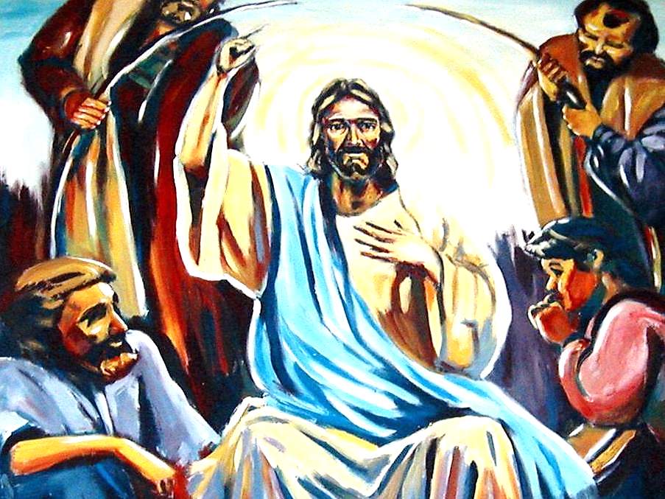


4^{to} Trimestre/Tema 1: Lo que significa seguir a Jesús
“Volver a lo básico”
1 de septiembre de 2013
(Mateo 5:1-16)
Iglesia Bíblica Bautista de Aguadilla
Estudios Bíblicos Lifeway ®

Slide 2

Tema General
Jesús enseñó que la vida del discípulo feliz y la influencia en el mundo sólo es posible por la práctica de los principios del reino.

Slide 3
Bosquejo de Estudio
Su actitud interior (Mateo 5:1-6)
Sus relaciones externas (Mateo 5:7-12)
Su influencia en el mundo (Mateo 5:13-16)

Slide 4

Texto Clave
“Así alumbre vuestra luz delante de los hombres, para que vean vuestras buenas obras, y glorifiquen a vuestro Padre que está en los cielos. " (Mateo 5.16, RVR60)

Slide 5
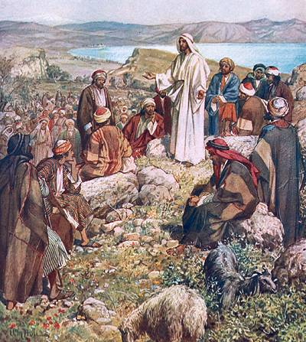
Su actitud interior (Mateo 5:1-6)

Slide 6
Su actitud interior (Mateo 5:1-6)
"Viendo la multitud, subió al monte; y sentándose, vinieron a él sus discípulos. Y abriendo su boca les enseñaba, diciendo: Bienaventurados los pobres en espíritu, porque de ellos es el reino de los cielos. Bienaventurados los que lloran, porque ellos recibirán consolación..."

Slide 7
Su actitud interior (Mateo 5:1-6)
"...Bienaventurados los mansos, porque ellos recibirán la tierra por heredad. Bienaventurados los que tienen hambre y sed de justicia, porque ellos serán saciados."

Slide 8
Su actitud interior (Mateo 5:1-6)
Se traduce el término makários ³¹⁰⁷ con varios adjetivos en castellano: dichoso, feliz, bienaventurado, favorecido, bendito, afortunado, contento. (Carro, 89)
(v.3) los pobres en espíritu – no se refiere a condición material
"El Espíritu de Jehová el Señor está sobre mí, porque me ungió Jehová; me ha enviado a predicar buenas nuevas a los abatidos, a vendar a los quebrantados de corazón, a publicar libertad a los cautivos, y a los presos apertura de la cárcel;" (Isaías 61.1, RVR60)

Slide 9
Su actitud interior (Mateo 5:1-6)
(v.4) los que lloran – muestra de arrepentimiento
"a ordenar que a los afligidos de Sion se les dé gloria en lugar de ceniza, óleo de gozo en lugar de luto, manto de alegría en lugar del espíritu angustiado; y serán llamados árboles de justicia, plantío de Jehová, para gloria suya." (Isaías 61.3, RVR60)

Slide 10
Su actitud interior (Mateo 5:1-6)
(v.5) los mansos – El término “manso”, en la Biblia, significa humildad, ausencia de pretensión y disposición a sufrir ofensas sin reaccionar. En el griego antiguo el término traducido “manso” (praús ⁴²³⁹) describía animales domesticados, sometidos a su amo, obedientes. (Carro, 90)
"Mas el fruto del Espíritu es amor, gozo, paz, paciencia, benignidad, bondad, fe, mansedumbre, templanza; contra tales cosas no hay ley." (Gálatas 5.22-23, RVR60)

Slide 11
Su actitud interior (Mateo 5:1-6)
(v.6) los que tienen sed y hambre de justicia – el que procura la justicia de Dios será justo.
“ Como el ciervo brama por las corrientes de las aguas, Así clama por ti, oh Dios, el alma mía. Mi alma tiene sed de Dios, del Dios vivo; ¿Cuándo vendré, y me presentaré delante de Dios?" (Salmos 42.1-2, RVR60)

Slide 12
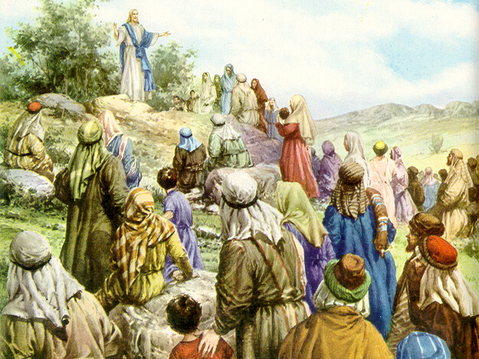
Sus relaciones externas (Mateo 5:7-12)

Slide 13
Sus relaciones externas (Mateo 5:7-12)
"Bienaventurados los misericordiosos, porque ellos alcanzarán misericordia. Bienaventurados los de limpio corazón, porque ellos verán a Dios. Bienaventurados los pacificadores, porque ellos serán llamados hijos de Dios. Bienaventurados los que padecen persecución por causa de la justicia, porque de ellos es el reino de los cielos..."

Slide 14
Sus relaciones externas (Mateo 5:7-12)
"...Bienaventurados sois cuando por mi causa os vituperen y os persigan, y digan toda clase de mal contra vosotros, mintiendo. Gozaos y alegraos, porque vuestro galardón es grande en los cielos; porque así persiguieron a los profetas que fueron antes de vosotros."

Slide 15
Sus relaciones externas (Mateo 5:7-12)
La misericordia (v. 7)
  Para ser perdonados tenemos que ser perdonadores.
  “Porque juicio sin misericordia se hará con aquel que no muestre misericordia” (Santiago 2:13).
  Jesús termina la parábola del deudor que se negó a perdonar con la advertencia: «Eso es lo que hará Mi Padre celestial con cualquiera de vosotros si no perdonáis de corazón a vuestros hermanos» (Mateo 18:35). (Barclay)

Slide 16
Sus relaciones externas (Mateo 5:7-12)
La misericordia (v. 7)
  La enseñanza inconfundible del Nuevo Testamento es que solo se tendrá misericordia de los misericordiosos.
  Jésed, misericordia, quiere decir la capacidad de ponerse uno totalmente en el lugar de otro de manera que ve con sus ojos, piensa con su mente y siente con sus sentimientos. (Barclay)

Slide 17
Sus relaciones externas (Mateo 5:7-12)
El corazón limpio (v. 8)
  La palabra griega para limpio es katharós, […] y su sentido básico es sin mezcla ni adulterio ni aleación.
  Jesús pasó a decir que solo los puros de corazón verán a Dios. Es uno de los simples hechos de la vida que vemos solamente lo que estamos dispuestos a ver. Y eso es verdad no solo en el sentido físico, sino en todos. (Barclay)

Slide 18
Sus relaciones externas (Mateo 5:7-12)
Buscar la paz (v. 9)
  En griego la palabra es eirênê, y en hebreo shalôm .
  En hebreo, paz no es nunca un estado negativo; nunca quiere decir exclusivamente la ausencia de guerra; siempre quiere decir todo lo que contribuye al bienestar supremo del hombre. (Barclay)

Slide 19
Sus relaciones externas (Mateo 5:7-12)
Bienaventuranza de sufrir por Cristo(v. 9)
  Una de las cualidades sobresalientes de Jesús era su honradez diáfana.
  Nunca dejó a nadie en duda en cuanto a lo que le sucedería si escogía seguirle.
  Nos cuesta darnos cuenta de lo que tuvieron que sufrir los primeros cristianos. (Barclay)

Slide 20
Sus relaciones externas (Mateo 5:7-12)
Bienaventuranza de sufrir por Cristo(v. 9)
  Su cristianismo descabalaría su trabajo.
  Su cristianismo descabalaría sin duda su vida social.
  Lo peor de todo: su cristianismo podía llegar a traerle problemas en su vida familiar. (Barclay)

Slide 21
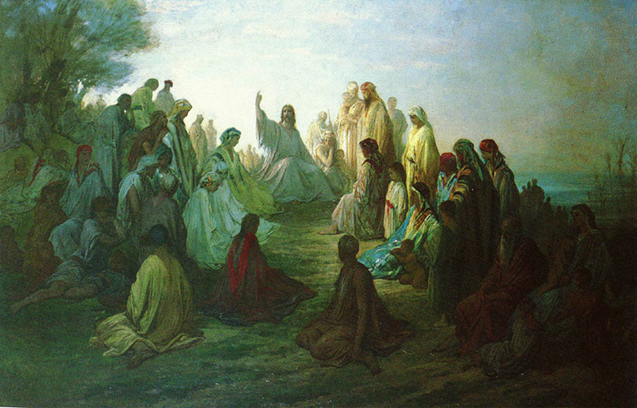
Su influencia en el mundo (Mateo 5:13-16)

Slide 22
Su influencia en el mundo (Mateo 5:13-16)
"Vosotros sois la sal de la tierra; pero si la sal se desvaneciere, ¿con qué será salada? No sirve más para nada, sino para ser echada fuera y hollada por los hombres. Vosotros sois la luz del mundo; una ciudad asentada sobre un monte no se puede esconder. Ni se enciende una luz y se pone debajo de un almud, sino sobre el candelero, y alumbra a todos los que están en casa..."

Slide 23
Su influencia en el mundo (Mateo 5:13-16)
"...Así alumbre vuestra luz delante de los hombres, para que vean vuestras buenas obras, y glorifiquen a vuestro Padre que está en los cielos."

Slide 24
Su influencia en el mundo (Mateo 5:13-16)
Quienes quisieran entrar en el reino de Dios deben tener una influencia penetrante en el lugar donde les ha colocado.
  Como la sal, deben crear una sed para Dios por medio de sus vidas transformadas (5:13).
  Como la luz, deben revelar la naturaleza de Dios en medio de la oscuridad en derredor (5:14–16). (Porter)

Slide 25
Aplicaciones
Cuando nos hacemos seguidores de Cristo, el Señor comienza a desarrollar Su propio carácter en nosotros.
Al seguir a Jesús, nos relacionamos con los demás con corazones misericordiosos y limpios.
Seguir a Jesús es un medio que Dios usa para llevar la luz de la salvación a los corazones entenebrecidos.

Slide 26

Recursos
  Barclay, William. Comentario Al Nuevo Testamento. Barcelona, España: Editorial CLIE, 2006.
  Carro, Daniel, José Tomás Poe, y Rubén O. Zorzoli, eds. Comentario Bı́blico Mundo Hispano Mateo, 1. El Paso, TX: Editorial Mundo Hispano, 1993. Douglas, J.D. Nuevo Diccionario Bíblico : Primera Edición. Miami: Sociedades Bı́blicas Unidas, 2000.
  Fernández, Óscar J. et al. Eds. Estudios Bíblicos Lifeway para Adultos. Vol. 13, Núm. 1. Nashville, TN: Lifeway Church Resources, 2013. 7-16.
  Lockward, Alfonso. Nuevo Diccionario De La Biblia. Miami: Editorial Unilit, 2003.
Porter, Rafael. Estudios Bı́blicos ELA: ¿Listos Para El Rey? (Mateo) . Puebla, México: Ediciones Las Américas, A. C., 1986.
Reina Valera Revisada (1960). Miami: Sociedades Bíblicas Unidas, 1998.
San Martín, Exequiel, Carol Martínez y Rubén Zorzoli, eds. Enseñanza Bíblica para Todos, Vol. 3. El Paso, Texas: Editorial Mundo Hispano, 2008. 13-18.
Vine, W.E. Vine Diccionario Expositivo De Palabras Del Antiguo Y Del Nuevo Testamento Exhaustivo, electronic ed. Nashville: Editorial Caribe, 2000, c1999.
http://www.dsmedia.org/resources/illustrations/sweet-publishing/ (imágenes bíblicas).
http://st-takla.org/Gallery/Bible/Illustrations/Bible-Slides/OT/Jeremiah.html (imágenes bíblicas).

Slide 27
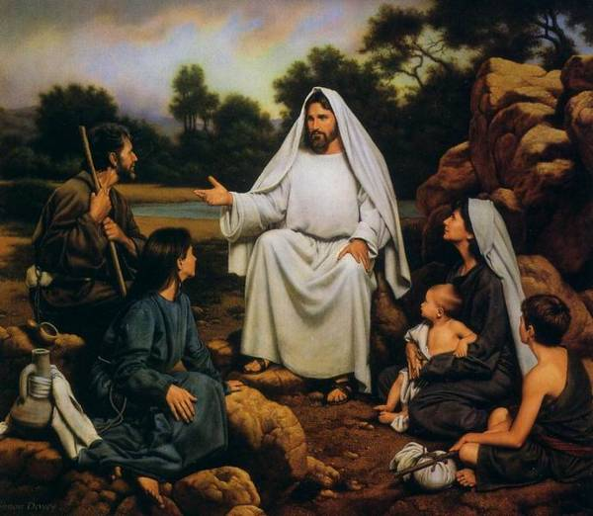
Próximo Estudio Dominical
4^{to} Trimestre/Tema 1: Lo que significa seguir a Jesús
“Expectativas elevadas”
8 de septiembre de 2013
Leer y meditar en:
(Mateo 5:17-22, 27-28, 31-34a, 38-39, 43-44, 48)

Slide 28


